Slide 1

4. Desenvolvimento
no AOSP

Slide 2
Disciplinas
Linux
Fundamentos do Linux
Comandos, Uso do Terminal, Interpretador de Comandos
Sistema de Arquivos, Processos, Segurança
Desenvolvimento no AOSP
Baixando e Compilando
Explorando o Código Fonte do AOSP
Explorando o Android/Linux
Sistema de Inicialização do Android
Criando Novo Produto
Personalização do Produto
Overlay, Módulos, Bibliotecas, Apps

Slide 3
Metodologia
Aulas Teóricas
Visão geral do conteúdo
30 a 60 minutos de teoria
Rápidos exemplos práticos
Laboratórios Práticos
Estilo tutorial
Complementam o conteúdo teórico
Laboratórios duram entre 40min e 1h
Se não der tempo de terminar, não tem problema
Pode ser feito após o término da aula ou na próxima semana
Professor e monitor disponíveis para dúvidas

Slide 4
Avaliação
Laboratórios Práticos (LP)
Presença
Pontos extras por participação e desafios

Slide 5
Laboratórios Práticos
Todos os laboratórios são individuais
Pode discutir e tirar dúvidas entre si
Necessidade de um PC de alta performance com Linux
O AOSP só roda/compila no Linux
Configurações recomendadas:
Processador: i7
Memória: 16GB
Disco: 400GB (de preferência, SSD)

Slide 6
Dúvidas
Presencial
Marcar com o professor ou monitor na UFAM.
Dúvidas poderão ser tiradas também por E-Mail:
Professor: yfa@icomp.ufam.edu.br
Monitor: mop@icomp.ufam.edu.br
Videoconferência ou Telegram
Qualquer aluno pode solicitar um atendimento
Dia e horário a combinar

Slide 7
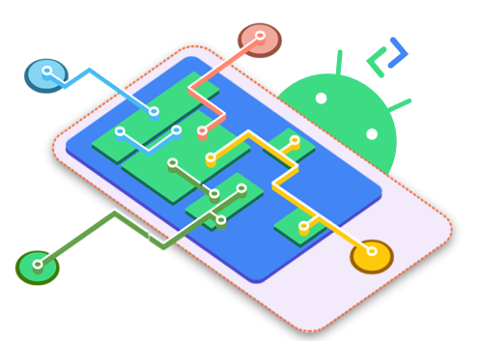
Android Open Source Project

Slide 8
Android
Sistema operacional para dispositivos embarcados móveis mais usado no mundo
Instalado em aproximadamente 80% dos smartphones
Código-fonte aberto
Pode ser adaptado e instalado em diversos dispositivos de fabricantes diferentes
Pode ser usado com propósitos diferentes que vão muito além dos smartphones
eletrodomésticos, veículos e relógios
Essa diversidade resultou em
Contribuições ao projeto vindas dos mais diversos lugares
Convergindo em um dos projetos de software mais inovadores do mundo

Slide 9
Android Open Source Project – AOSP
Ponto de partida para a personalização e criação de um novo sistema baseado em Android
O projeto contém:
Informações e documentações
Repositório de código-fonte
Testes de validação e de compatibilidade
Principal responsável por garantir a compatibilidade entre dispositivos
Todos os fabricantes se baseiam no mesmo código-fonte

Slide 10
Android Open Source Project – AOSP
O AOSP não só distribui o código-fonte; aceita também contribuições
Tais implementações poderão ser, eventualmente, incorporadas à solução final
Tal característica faz com que o Android seja um dos maiores projetos cooperativos da atualidade
Você está prestes a embarcar em uma jornada que o fará parte desse ecossistema de profissionais que mantêm e aprimoram o Android!

Slide 11
Repositório
O Android/AOSP é baseado em diversos projetos de software livre
Mantidos por desenvolvedores diferentes
Alguns do próprio AOSP
Outros de projetos diferentes:
Linux Kernel, SQLite, FreeType, LibPng, LibXml, ZLib
Cada projeto individual é gerenciado usando o Git

Slide 12

Git
Sistema distribuído de controle de versão
Gerencia e rastreia mudanças em arquivos de projetos colaborativos
Normalmente, códigos-fonte
Criado por Linus Torvalds em 2005
Para o desenvolvimento do kernel do Linux
Substituiu um sistema comercial/fechado usado antes

Slide 13
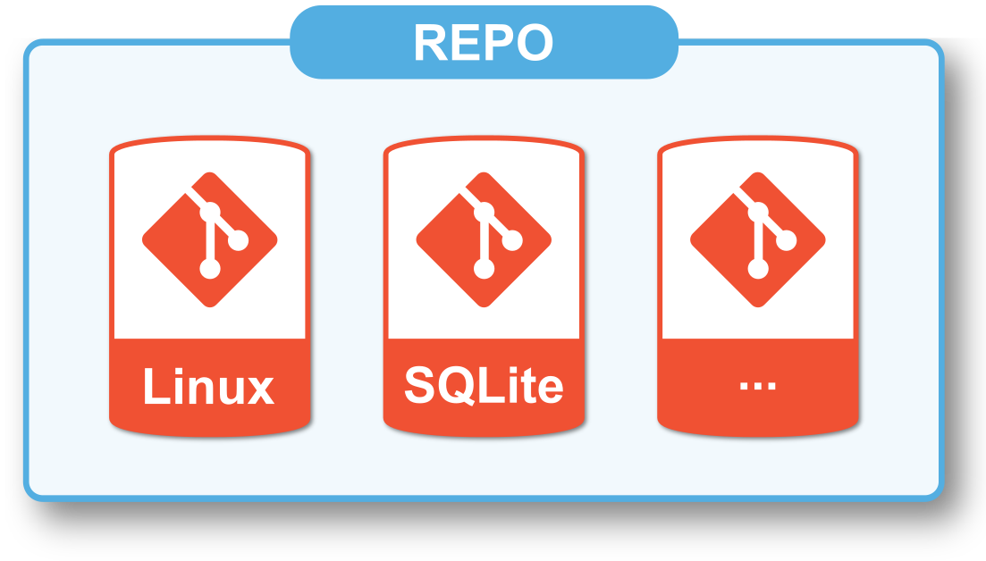
Repo
Para gerenciar os vários repositórios Git, a ferramenta Repo é usada
Repo:
Criado pelo Google
Unifica e gerencia diversos repositórios Git
Não substitui o Git, apenas facilita o trabalho com vários repositórios
Na maioria dos casos, você continua usando o Git dentro dos subprojetos

Slide 14
Instalando o Repo
$ mkdir bin; cd bin
$ wget https://storage.googleapis.com/git-repo-downloads/repo
$ chmod 755 repo
$ echo "export PATH=$PATH:~/bin/" >> ~/.bashrc
$ repo version

Slide 15
Inicializando o Repo do AOSP
$ cd ~; mkdir aosp; cd aosp
$ repo init --depth=1 \ -u https://android.googlesource.com/platform/manifest \ -b android-13.0.0_r24

Slide 16
Baixando o AOSP
$ nproc --all
$ repo sync -c -j8
Pressione Ctrl+C para cancelar o download e copie do disco local
$ cd ~
$ rm -rf aosp
$ mv aosp-original aosp
$ cd aosp

Slide 17
Explorando o Diretório do AOSP
$ ls
Diretório | Descrição
art | ART (Android Runtime), o ambiente de execução (máquina virtual Java) usado atualmente pelo Android.
bionic | O Bionic é a biblioteca C padrão do Android. Faz o papel do glibc (GNU C Library).
dalvik | O Dalvik é o antigo ambiente de execução (máquina virtual Java) do Android.
device | Armazena os produtos, personalizações do Android. Será bastante usado nos próximos laboratórios.
external | Projetos externos ao AOSP como o libssl (criptografia), webkit (biblioteca HTML e JavaScript), etc.
frameworks | Componentes da camada Framework, que provê serviços para os aplicativos Android (apps).
hardware | Camada HAL (Hardware Abstraction Layer). Provê acesso a componentes de hardware (audio, camera, etc).
kernel | Kernel do Linux e módulos já compilados. Contém também arquivos de configuração.
libcore | Biblioteca Java padrão (OpenJDK). Provê classes como ArrayList, String, Object, etc.
packages | Aplicações Android. Contém o código de apps como Settings, Calendar, Dialer, Launcher3, etc.
system | Bibliotecas e processos nativos do Android (liblog, vold, lmkd, e outros).

Slide 18
Explorando o AOSP
$ find libcore | grep String.java

Slide 19
Explorando o Código do AOSP
O código-fonte do AOSP é a principal fonte atualizada de documentação do sistema
Documentações e livros da Internet estão todos desatualizadas
O AOSP evolui mais rapidamente que a documentação disponível
Códigos e comandos com mais de 1 ou 2 anos não funcionam mais
Para facilitar a exploração do código-fonte do AOSP, é necessário um serviço feito para isso:
Android Code Search
cs.android.com/android/platform/superproject/

Slide 20

Android Code Search
Desenvolvido pela Google para facilitar a exploração de códigos-fonte de projetos
Será a maior fonte de informações durante todo o curso
Será a maior fonte de informações durante todo o curso
É importantíssimo que você se acostume a usá-lo como fonte principal de informações sobre o AOSP
Faça um bookmark dele:
cs.android.com/android/platform/superproject/

Slide 21
Android Code Search
Exemplo 1:
Busque por SurfaceFlinger.cpp
Encontre o método captureDisplay
Exemplo 2:
Busque por packages/apps/Settings/res/values-pt/strings.xml

Slide 22
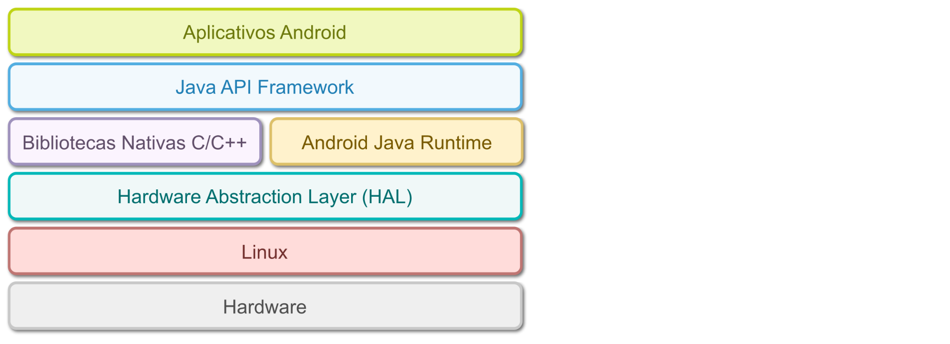
Camadas do Android
O Android é dividido em Camadas

Slide 23
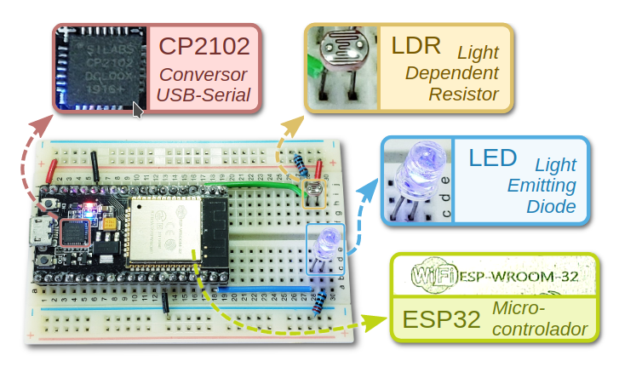
Dispositivo SmartLamp

Slide 24
Compilando e Executando o
AOSP

Slide 25
Sistema de Compilação do AOSP
Antigamente, o AOSP usava o make
Arquivos com o nome Android.mk eram usados para configurar a compilação
Entretanto, o make se tornou lento, devido ao tamanho do AOSP
O make está sendo substituído pelo Soong
Usa arquivos de blueprint chamados: Android.bp

Slide 26
Sistema de Compilação do AOSP
Os arquivos Android.mk ainda existentes são interpretados usando a ferramenta Kati
Tanto o Soong quanto o Kati geram como resultado uma lista de arquivos que precisam ser compilados/processados
Esta lista é passada para a ferramenta Ninja
A ferramenta Ninja irá realmente executar os comandos para compilar/processar os arquivos
Gcc, CLang, Javac …

Slide 27
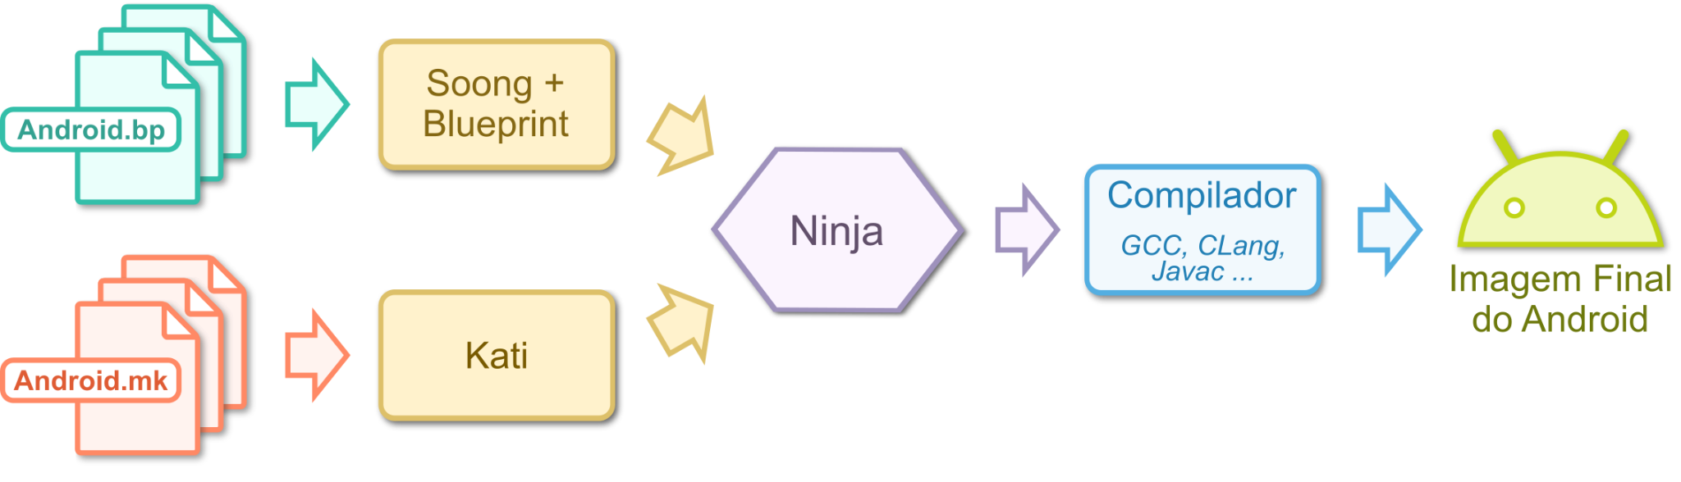
Sistema de Compilação do AOSP

Slide 28
Configurando o Ambiente de Compilação
Instalação dos pacotes necessários
$ sudo apt install openjdk-8-jdk build-essential ...
Configuração do terminal
$ cd ~/aosp
$ source build/envsetup.sh
$ lunch

Slide 29
Configurando o Ambiente de Compilação
O comando lunch configura o produto a ser compilado
$ lunch sdk_phone_x86_64-userdebug
Veja as variáveis de ambiente criadas:
Tais variáveis serão usadas pelo sistema de compilação
$ export | grep "ANDROID_\|TARGET_\|PATH"

Slide 30
Compilando!
Para compilar o Android, execute:
$ m
Se for a primeira vez, a compilação pode demorar de 3 a 4 horas em uma máquina com as configurações recomendadas:
Processador: i7
Disco: SSD (>500GB)
Memória: 16GB
Na segunda vez em diante, deve demorar entre 1 e 15 minutos, dependendo das mudanças feitas

Slide 31
Emulator
Uso do Emulator para testar a compilação
Permite executar o Android no seu próprio computador emulando um celular
É o mesmo programa usado pelo Android Studio para executar aplicativos
O Android é executado em uma máquina virtual chamada Android Virtual Device (AVD)
A máquina virtual usada pelo emulator é conhecida como goldfish
Atualmente existe um novo emulador no AOSP chamado cuttlefish
Entretanto, continuaremos usando o emulator/goldfish por este ser mais estável, conhecido e ter recursos mais avançados como suporte a USB

Slide 32
Executando o Android no Emulator
Para executar o emulator já abrindo o Android compilado, execute:
$ emulator

Slide 33
Modificando o Código-Fonte do Android
Modificando string “build number” no arquivo:
$ nano packages/apps/Settings/res/values/strings.xml
Recompilando
$ m
Testando
$ emulator

Slide 34

Laboratório!
Entre no Moodle:
https://bit.ly/devtitans-moodle
Faça os laboratórios:
Laboratório 4.1: Baixando o Código-Fonte do AOSP
Laboratório 4.2: Compilando, Executando e Modificando o Android

Slide 35
Explorando e Conhecendo o Android

Slide 36
Camadas do Android
O Android é dividido em Camadas
A primeira delas, de mais baixo nível, é o hardware
Parte física do dispositivo

Slide 37
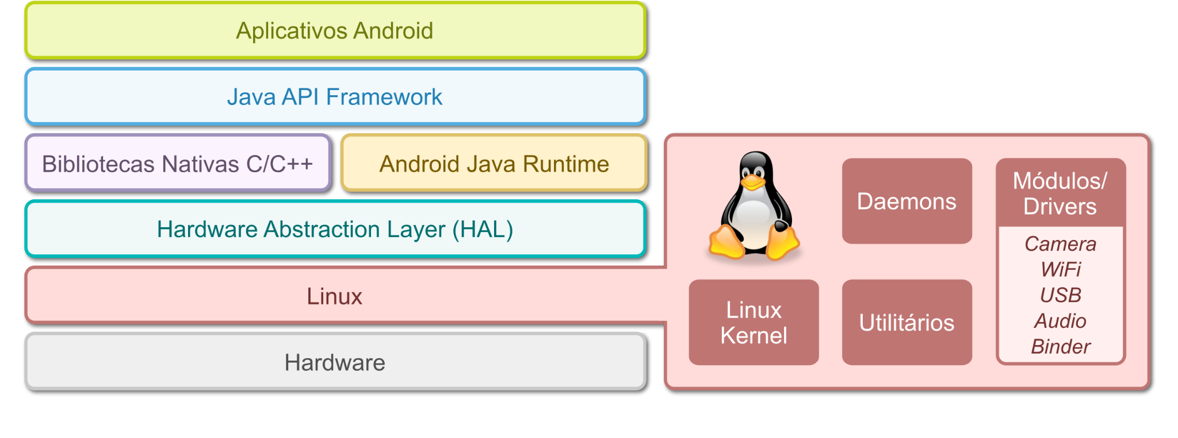
Camadas do Android

Slide 38
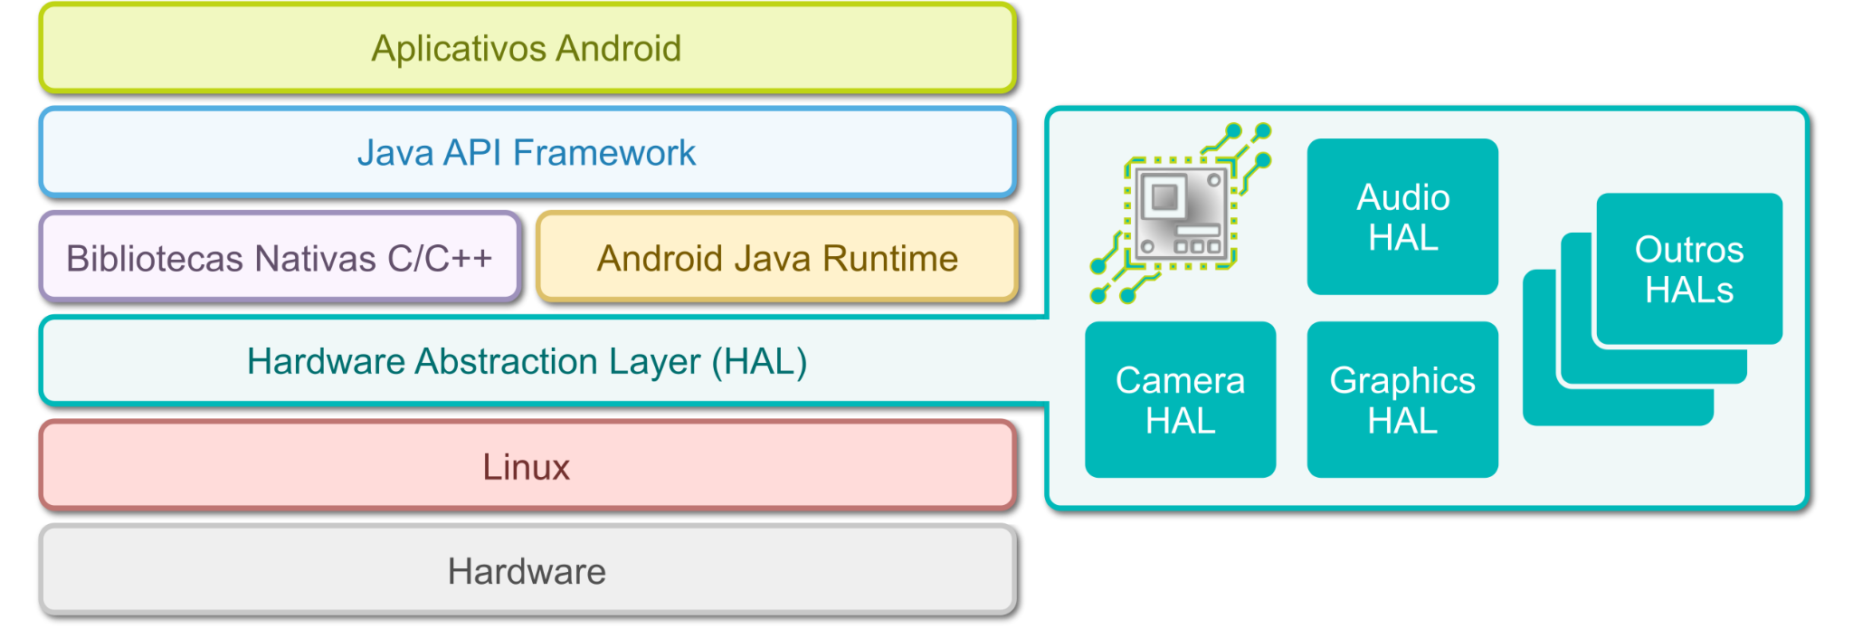
Camadas do Android

Slide 39
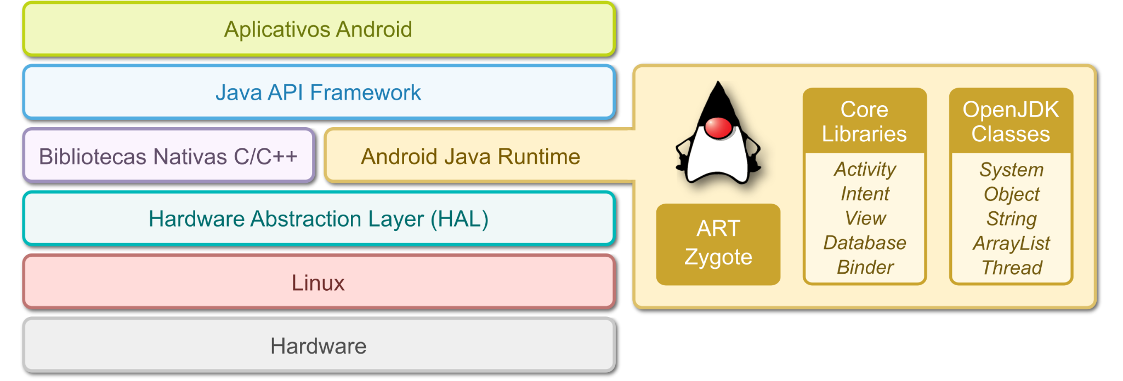
Camadas do Android

Slide 40
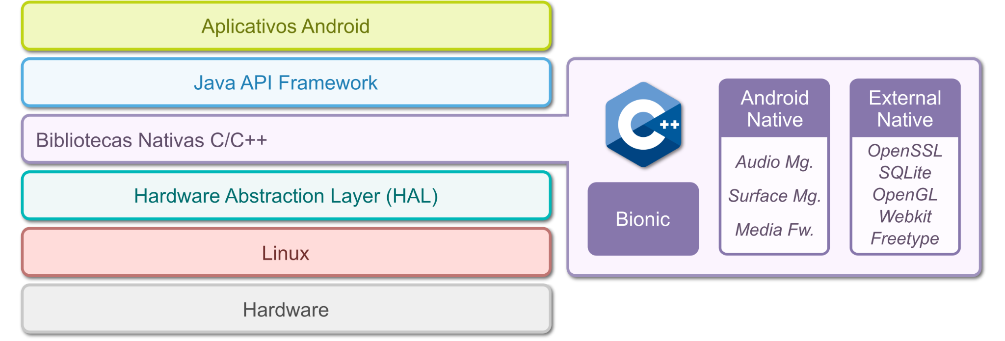
Camadas do Android

Slide 41
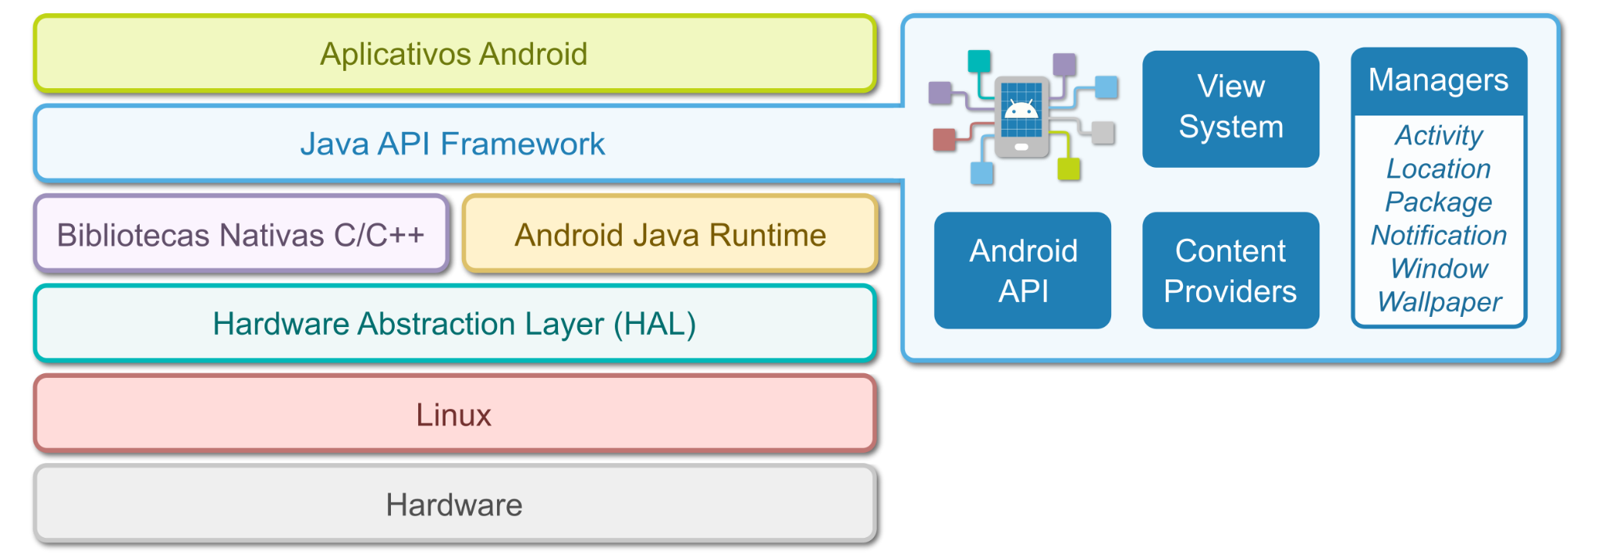
Camadas do Android

Slide 42
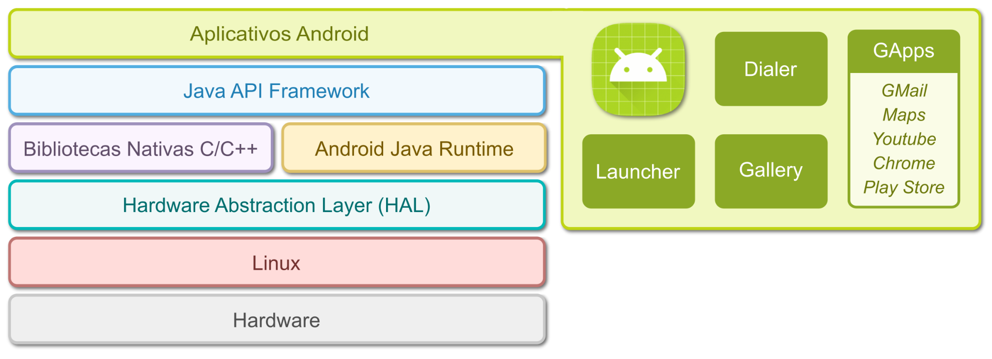
Camadas do Android

Slide 43
Android Debug Bridge
Para acessar o Linux (terminal) do Android, vamos usar o ADB
Android Debug Bridge – ADB
Programa de linha de comando
Permite a comunicação com o dispositivo Android
seja ele um dispositivo real (e.g., smartphone) ou emulado
O ADB facilita ações como:
Instalar e desinstalar aplicações no smartphone
Depurar (debug) aplicações em execução
Execução de comandos
Transferência de arquivos
Acesso via shell

Slide 44
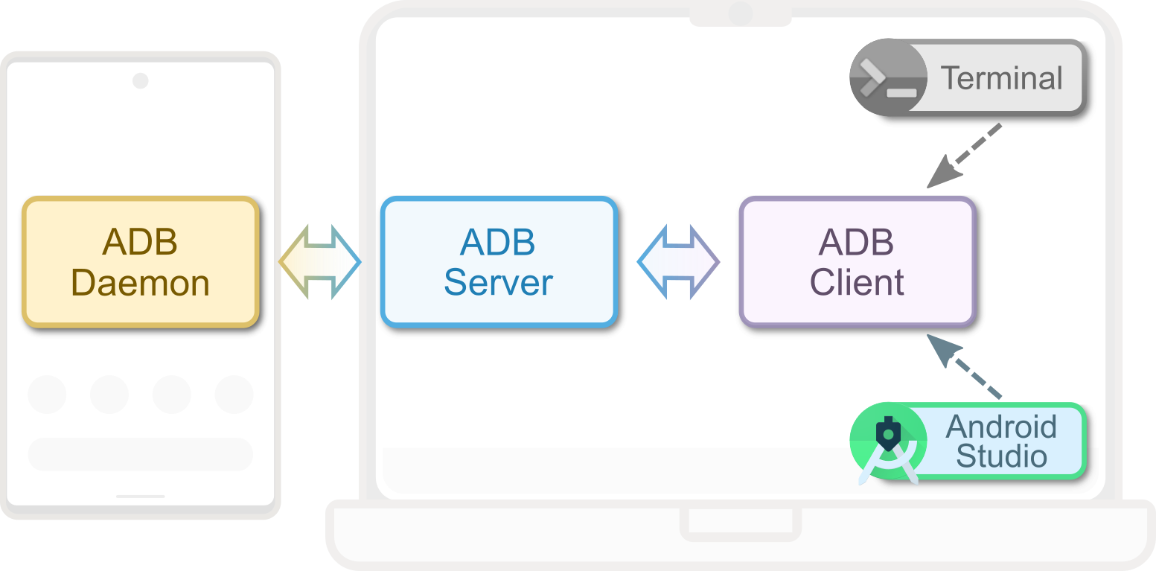
Android Debug Bridge
Composto por três partes: client, server e daemon

Slide 45
Listando os Dispositivos
Lista dos dispositivos conectados (reais e/ou emulados)
$ adb devices -l

Slide 46
Acessando o Terminal do Android
Se conecta ao terminal do dispositivo
$ adb shell

Slide 47
Listando os Arquivos e Diretórios
Arquivos e diretórios da raiz (/) do Android
$ ls
Alguns diretórios são partições (alguns, só de leitura)
$ mount

Slide 48
Principais Diretórios
Diretório | Descrição
/system | Principal diretório do sistema do Android. Contém arquivos de configurações, arquivos de inicialização, bibliotecas e todo o framework do Android.
/product | Uma parte do sistema específica do produto atual. Contém aplicativos (Gallery, Camera, etc), arquivos de configurações, arquivos de inicialização, bibliotecas, e outros.
/vendor | Partição da fabricante do dispositivo (e.g., Motorola). Contém executáveis, programas, aplicativos, bibliotecas, drivers e configurações específicas do produto e do smartphone atual.
/system_ext | Extensões do sistema (framework) do Android implementadas pela fabricante. Tais extensões não fazem parte do AOSP. São criadas pela fabricante para seus dispositivos e aplicativos.
/data | Contém os dados e configurações do sistema e do usuário. Se essa partição for formatada, o dispositivo retorna à sua "configuração de fábrica". O diretório "/data/data" contém as configurações dos aplicativos.
/sdcard | Um link para "/storage/self/primary". Contém um local no dispositivo que o usuário e os aplicativos podem escrever com mais liberdade. Contém as fotos e os documentos, por exemplo.

Slide 49
Quem sou eu?
Imprime o login do usuário atual
$ whoami
Qual o arquivo com informações dos usuários?
$ cat /etc/passwd
Os usuários de sistema são compilados junto com o Android:
Code Search: android_filesystem_config.h

Slide 50
Virando Root
Virando root
$ su

Slide 51
Usuários como Primeira Linha de Defesa
A primeira forma de defesa do Android é o Discretionary Access Control (DAC)
O controle de acesso é baseado em usuários, senhas e permissões
Cada app instalado roda como um usuário diferente
Um pouco diferente do Linux tradicional, apesar de algo parecido ser usado pelos daemons/serviços de sistema (e.g., sshd, crond)
Isso evita que um app tenha acesso a dados de outros apps, pois os arquivos pertencerão a usuários diferentes
Aproveita o principal esquema de segurança já testado há várias décadas no Linux

Slide 52
Usuários como Primeira Linha de Defesa
Abra o app Gallery no emulador e execute:
$ ps -ef | grep gallery
Faça o mesmo para o app Contacts
Note como os usuários são diferentes
$ ps -ef | grep contacts
$ cd /data/data/com.android.contacts
$ ls -al

Slide 53
Laboratório!
Entre no Moodle:
https://bit.ly/devtitans-moodle
Faça os laboratórios:
Laboratório 4.2: Compilando, Executando e Modificando o Android
Laboratório 4.3: Explorando o Android/Linux ADB, Sistema de Arquivos

Slide 54
Explorando o Android/Linux Parte II

Slide 55
Configurando o Ambiente de Compilação
Configuração do terminal e Compilação
$ cd ~/aosp
$ source build/envsetup.sh
$ lunch sdk_phone_x86_64-userdebug
$ m -j16
$ emulator

Slide 56
Camadas do Android

Slide 57
Camadas do Android

Slide 58
Camadas do Android

Slide 59
Camadas do Android

Slide 60
Camadas do Android

Slide 61
Camadas do Android

Slide 62
Acessando o Terminal do Android
Se conecta ao terminal do dispositivo
$ adb shell

Slide 63
Principais Diretórios
Diretório | Descrição
/system | Principal diretório do sistema do Android. Contém arquivos de configurações, arquivos de inicialização, bibliotecas e todo o framework do Android.
/product | Uma parte do sistema específica do produto atual. Contém aplicativos (Gallery, Camera, etc), arquivos de configurações, arquivos de inicialização, bibliotecas, e outros.
/vendor | Partição da fabricante do dispositivo (e.g., Motorola). Contém executáveis, programas, aplicativos, bibliotecas, drivers e configurações específicas do produto e do smartphone atual.
/system_ext | Extensões do sistema (framework) do Android implementadas pela fabricante. Tais extensões não fazem parte do AOSP. São criadas pela fabricante para seus dispositivos e aplicativos.
/data | Contém os dados e configurações do sistema e do usuário. Se essa partição for formatada, o dispositivo retorna à sua "configuração de fábrica". O diretório "/data/data" contém as configurações dos aplicativos.
/sdcard | Um link para "/storage/self/primary". Contém um local no dispositivo que o usuário e os aplicativos podem escrever com mais liberdade. Contém as fotos e os documentos, por exemplo.

Slide 64
Linha de Comando
Muitos dos principais comandos que você executa no Linux são programas diferentes
E.g., df, du, grep, cat
São implementados e mantidos por pessoas diferentes
Focam mais em funcionalidades e menos em ter tamanho pequeno
Quando todos esses programas são colocados em um sistema, eles tendem a ocupar muito espaço em disco e executar menos eficientemente

Slide 65
Busybox
O Busybox (/system/xbin) é um conjunto de ferramentas de linha de comando (E.g., df, du, grep, cat).
Você não verá apps nativos do sistema necessitando de busybox, já que para instalar o busybox é necessário ter root ou bootloader desbloqueado
O Busybox raramente é adicionado nativamente em um sistema baseado em Android
Alguns apps que precisam de algumas das ferramentas do Busybox para funcionar perfeitamente: Titanium backup, Rom Toolbox, WPS WPA TESTER, e muitos outros.

Slide 66
Toybox
Devido à limitação de recursos, sistemas embarcados como roteadores, câmeras e Android, substituem essas centenas de programas por um único programa
Que os implementa de forma simples, compacta e eficiente
Dentre os mais conhecidos, tem-se:
BusyBox, muito usado em roteadores
Toybox, usado pelo Android, principalmente por motivos de licença de uso.

Slide 67
Toybox
Veja os binários do /system/bin:
$ cd /system/bin
$ ls -al
Quantidade de comandos implementados no Toybox:
$ ls -al | grep toybox | wc -l
Mostrar a lista de comandos
$ toybox

Slide 68
Sistemas de Logs do Android
O Android possui dois sistemas de logs
Logs do kernel e do sistema Linux (diagnostic messages)
Android Logging System

Slide 69
Logs do Kernel e do Sistema Linux
Funciona como no Linux
$ su
$ dmesg # diagnostic messages
Para ver mensagens com o tempo legível
$ dmesg -T
Para ficar monitorando por novas mensagens
$ dmesg -T -w

Slide 70
Logs do Kernel e do Sistema Linux
Escrevendo uma mensagem
$ echo "planet: Omicron Persei 8" > /dev/kmsg
Arquivo /dev/kmsg
$ cat /dev/kmsg

Slide 71
Android Logging System
É o sistema usado pelos apps e pelos diversos outros programas em Java ou C/C++ do Android
Nos programas em Java, a classe android.util.Log é utilizada
Já nos programas em C/C++, a biblioteca liblog é utilizada.
Tudo é gerenciado pelo daemon logd
Processo responsável por centralizar todas as mensagens de logs do Android
Para visualizar as mensagens, usa-se o utilitário logcat

Slide 72
Android Logging System
Prioridades/Níveis das mensagens:
Prioridade | Nome | Método Java | Descrição
V | Verbose | Log.v | Mensagens detalhadas de debug
D | Debug | Log.d | Mensagens normais de debug.
I | Info | Log.i | Mensagens de informações.
W | Warning | Log.w | Mensagens de alerta. Não é um erro, mas quase.
E | Error | Log.e | Uma condição de erro foi encontrada.

Slide 73
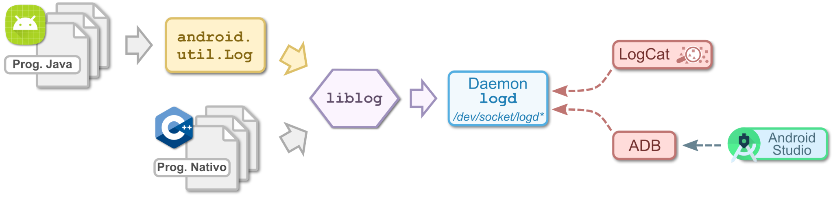
Android Logging System
A figura a seguir resume o Android Logging System

Slide 74
Android Logging System
Lendo as mensagens do logcat
$ logcat

Slide 75
Android Logging System
Filtrando mensagens
$ logcat -s Zygote
Filtrando por níveis
$ logcat -s *:I

Slide 76
Android Logging System
Escrevendo uma mensagem
$ log -p I -t "MsgTeste" "Mensagem de Teste ..."
Buscando a mensagem
$ logcat MsgTeste:I *:S

Slide 77
Laboratório!
Entre no Moodle:
https://bit.ly/devtitans-moodle
Faça os laboratórios:
Laboratório 4.4: Explorando o Android/Linux - Toybox,
Android Logging System

Slide 78
Explorando o Android/Linux Parte III

Slide 79
Eventos de Dispositivos de Entrada
O comando getevent provê informações de eventos de dispositivos de entrada
Touchscreen
botões (e.g., power, volume)
pressionamento de teclas (mesmo virtuais), etc.

Slide 80
Lendo Eventos
Lendo os eventos
Vá no emulador e pressione o botão de “abaixar volume”
$ getevent
Lendo os eventos com os códigos decifrados
$ getevent -l

Slide 81
Escrevendo/Simulando Eventos
O comando sendevent permite simular eventos. Sintaxe:
sendevent <device> <type> <code> <value>
$ adb shell "
$ su root sendevent /dev/input/event1 1 114 1
$ su root sendevent /dev/input/event1 1 116 1
$ su root sendevent /dev/input/event1 0 0 0
$ sleep 1
$ su root sendevent /dev/input/event1 1 114 0
$ su root sendevent /dev/input/event1 1 116 0
$ su root sendevent /dev/input/event1 0 0 0"

Slide 82
Propriedades do Sistema
O Android possui propriedades de sistema, que podem ser acessados por programas, scripts e até mesmo apps
Permitem personalizar/modificar o comportamento de vários componentes da plataforma.
Podem ser vistas como uma espécie de “variáveis globais” do sistema

Slide 83
Lendo Propriedades do Sistema
Para listar todas as propriedades:
$ getprop
O nome da propriedade indica algumas características:
Propriedades que possuem o prefixo ro (read-only) são variáveis apenas para leitura e não podem ser modificadas.
Variáveis que possuem o prefixo persist são variáveis de escrita e leitura que mantém os valores mesmo depois que o sistema é reiniciado.
As outras variáveis que não possuem esses prefixos são variáveis de escrita e leitura que perdem o valor após o sistema ser desligado.

Slide 84
Lendo Propriedades do Sistema
Mostrando o conteúdo de uma única propriedade
$ getprop ro.product.board

Slide 85
Criando Propriedades do Sistema
Para criar uma nova propriedade
$ setprop palomakoba.pi "3.2546373698888"

Slide 86
Outros Comandos
Capturar tela
$ screencap /sdcard/screenshot.png
$ screenrecord --size 1280x720 /sdcard/screenrecord.mp4
Comandos do Linux (Toybox)
$ ps -ef
$ top
$ free -h
$ df -h

Slide 87
Daemons do Android
Assim como o Linux, o Android possui diversos daemons que ficam em execução provendo algum serviço para o sistema
A seguir, iremos listar alguns dos daemons específicos do Android

Slide 88
Daemons do Android
Listando alguns daemons
$ ps -ef | grep adbd

Slide 89
Daemons do Android
Daemon | Descrição
adbd | É o ADB daemon, que fica esperando por conexões do ADB server, usado pelo ADB client.
init | O init é o primeiro programa chamado quando o Android inicia. Ele é chamado diretamente pelo kernel do Linux e é responsável por iniciar todos os outros programas/processos. Ele possui o PID 1.
installd | É um serviço que instala e gerencia pacotes de aplicativos (APKs). O início do código fonte dele é relativamente fácil de entender.
lmkd | Android Low Memory Killer Daemon (lmkd) é um processo que monitora a memória do dispositivo e, quando tem-se pouca memória livre, ele mata os processos menos essenciais. Devido a ele que não precisamos fechar aplicativos no Android.

Slide 90
Daemons do Android
Daemon | Descrição
logd | Daemon do Android Logging System (logd). É o sistema de logs usado pelos apps e pelos diversos outros programas em Java ou C/C++ do Android.
netd | O netd daemon executa a maioria das configurações de rede no Android. O comando ndc é usado para se comunicar com ele via linha de comando.
tombstoned | Este daemon é responsável por coletar e salvar informações de depuração sempre que um programa termina de forma inesperada. Os dados são salvos em /data/tombstones/.
ueventd | Ueventd gerencia eventos de dispositivos. Quando alguma mudança em um dispositivo acontece (e.g., o dispositivo é conectado), o kernel do Linux dispara o que é chamado de uevent. Este daemon é responsável por capturar essas chamadas. Ele gerencia também o diretório /dev e /sys.

Slide 91
Laboratório!
Entre no Moodle:
https://bit.ly/devtitans-moodle
Faça os laboratórios:
Laboratório 4.5: Explorando o Android/Linux - Eventos, Utilitários, Daemons

Slide 92

AOSP
Novo Produto

Slide 93
AOSP – Produto
Produto é possivelmente um dos conceitos mais importantes para se criar um “novo Android” a partir do AOSP
Um produto define as características e personalização do Android para ser incluído em um dispositivo/smartphone específico comercializado por uma fabricante

Slide 94
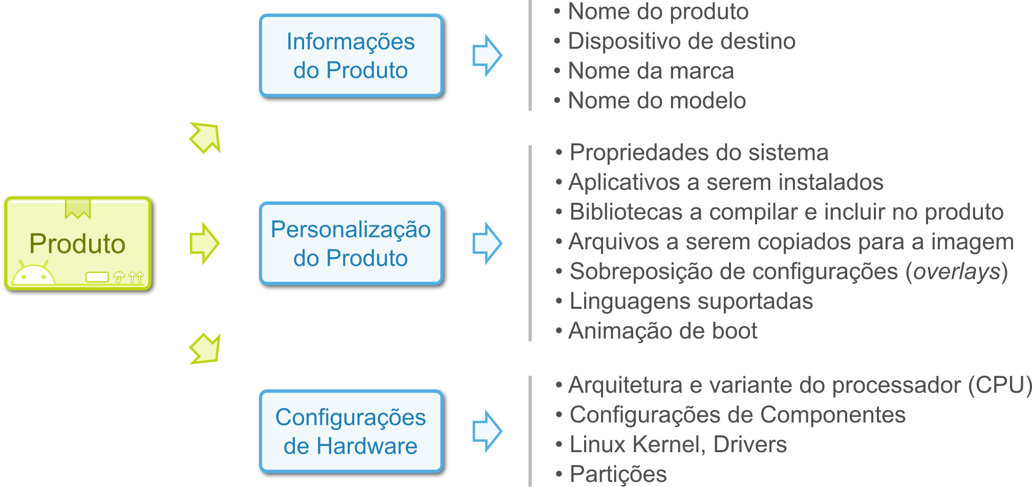
AOSP – Produto

Slide 95
Produto – Arquivos Principais
Três arquivos principais são usados para configurar um produto novo:
AndroidProducts.mk
É o arquivo de entrada para a configuração do seu produto
O sistema de compilação do Android varre o diretório device procurando por estes arquivos
Adiciona o nome do seu produto nas opções do comando lunch e, em seguida, carrega outros arquivos .mk com configurações mais específicas (próximo arquivo)
<nome_produto>.mk
É o arquivo com as configurações mais específicas do seu produto. É chamado/incluído pelo arquivo anterior.
BoardConfig.mk
Contém configurações específicas do dispositivo físico (cpu, kernel, partições, SELinux, etc)

Slide 96
Produto – Convenções de Nomes e Diretórios
O AOSP possui uma série de convenções de nomes e diretórios
Facilitam o entendimento
Permite ao sistema de compilação encontrar os arquivos
No caso dos produtos:
Os arquivos de configurações ficam em uma hierarquia dentro do diretório:
<aosp_root>/device/
Essa hierarquia segue o padrão:
<nome_empresa>/<nome_dispositivo>/

Slide 97
Nomes e Diretórios
$ cd ~/aosp
$ ls device
$ ls device/google

Slide 98
Configs. do Emulador
$ cd build/target/product/ $ nano sdk_phone_x86_64.mk

Slide 99
Produto – Variáveis
A tabela a seguir descreve as principais variáveis necessárias para criar um produto novo:
Variável | Descrição
PRODUCT_BRAND | Nome do Android deste produto. Normalmente é simplesmente "Android".
PRODUCT_NAME | Nome do produto, tem que ser igual ao especificado no AndroidProducts.mk. Normalmente, possui o formato <nome_empresa>_<nome_dispositivo>.
PRODUCT_DEVICE | Nome do dispositivo-alvo deste produto. Normalmente é igual à segunda parte do nome do produto (<nome_dispositivo>).
PRODUCT_MODEL | Nome do modelo do dispositivo-alvo deste produto.

Slide 100
Criando um Produto
$ cd device/devtitans/kraken/
$ nano AndroidProducts.mk
$ nano devtitans_kraken.mk
$ nano BoardConfig.mk

Slide 101
Produto – Outras Variáveis
Nos próximos assuntos, iremos mostrando outras variáveis que personalizam o AOSP. Segue uma visão geral de algumas delas:
Variável | Descrição
PRODUCT_PACKAGES | Instrui o sistema de compilação a compilar e instalar módulos do AOSP que incluem apps, programas nativos, bibliotecas, recursos, etc.
PRODUCT_COPY_FILES | Instrui o sistema de compilação do AOSP a copiar um arquivo para a imagem final do Android.
PRODUCT_VENDOR_PROPERTIES | Cria/atribui um valor para uma propriedade de sistema do Android.
PRODUCT_LOCALES | Linguagens suportadas pelo produto.
PRODUCT_SHIPPING_API_LEVEL | API level do Android suportada pelo dispositivo.
DEVICE_PACKAGE_OVERLAYS | Define um diretório para ser usado como overlay. Esse diretório contém arquivos, em geral XML, com configurações que substituem originais.

Slide 102
Compilando o Produto
$ lunch
$ lunch devtitans_kraken-eng
$ m

Slide 103
Executando o Produto
$ emulator

Slide 104
Laboratório!
Entre no Moodle:
https://bit.ly/devtitans-moodle
Faça os laboratórios:
Laboratório 4.6: Criando um Novo Produto

Slide 105
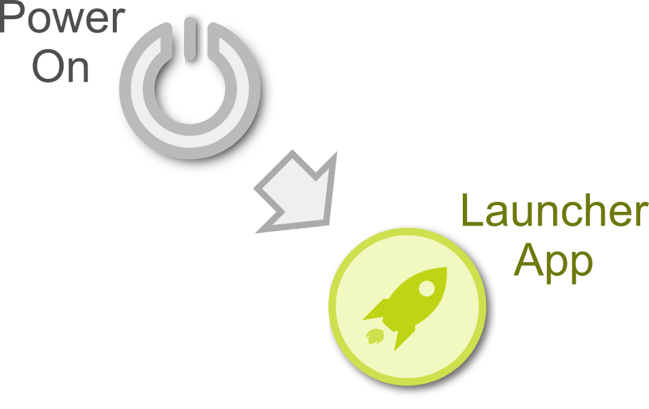
AOSP – Personalizando a Inicialização do Sistema

Slide 106
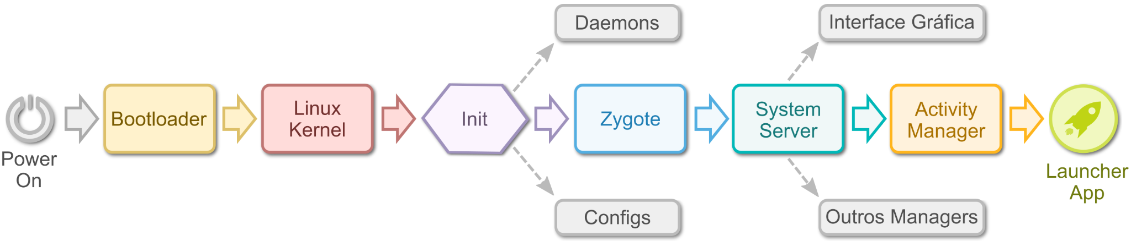
Inicialização do Android

Slide 107
Init – Primeiro Processo
Conforme visto, o Init é o primeiro processo iniciado pelo Kernel
Possui PID 1
Responsável por iniciar os outros processos e configurar o sistema
Funciona de forma semelhante ao init do Linux
O Init possui as seguintes funções:
Iniciar daemons
Configurar o sistema (propriedades, variáveis de ambientes, etc)
Iniciar o Zygote
Carregar e configurar módulos adicionais do Kernel
Setar permissões de arquivos

Slide 108
Init – Configurações
$ ls /system/etc/init/
O Init é configurado através de arquivos localizados no diretório:
/system/etc/init/
Tais arquivos estão no formato Android Init Language

Slide 109
Init – Configurações
$ more /system/etc/init/hw/init.rc
O primeiro arquivo de configuração lido pelo Init é o:
/system/etc/init/hw/init.rc
Arquivo grande, mais de 1000 linhas
Importa outros arquivos .rc
Acessa propriedades do sistema. E.g.: ${ro.hardware}

Slide 110
Android Init Language
Android Init Language é o formato dos arquivos de configuração do Init
São compostos por apenas 5 tipos de expressões:
Services, Actions, Commands, Options, Imports
Um arquivo de configuração é dividido em uma ou mais seções
Uma seção pode ser do tipo Service ou do tipo Action
Dentro das seções podemos ter um ou mais Commands e Options
É só isso ... :)
Vamos ver um exemplo de Service

Slide 111
Service
$ cd /system/etc/init/
$ cat surfaceflinger.rc
$ ps -eo CMD,USER,GROUP | grep surfaceflinger
A primeira linha é “service”:
Um serviço (daemon) será iniciado
A segunda linha indica a classe do serviço
Serviços na mesma classe podem ser iniciados/parados juntamente
Note o usuário e grupo do processo
O onrestart indica que quando esse serviço for reiniciado, o serviço zygote precisa ser reiniciado também
Esquema de "dependência" entre serviços

Slide 112
Android Init Language – Action
Como visto, uma seção pode ser do tipo Service ou do tipo Action
No slide anterior, vimos o Service, que inicia um daemon
Um Action indica um conjunto de comandos que são executados a partir de um "gatilho"
Um gatilho, do inglês trigger, é disparado/executado sempre que o evento associado ao mesmo ocorrer
Quando esse evento do gatilho ocorrer, as ações (comandos) são executados

Slide 113
Action
$ cat /init.environ.rc

Slide 114
Action – Eventos
Seguem alguns dos principais estados/estágios que o Init reconhece:
Estado | Descrição
early-init | Primeiro estágio de inicialização. Usado para configurações do sistema.
init | Monta as partições, configura variáveis do kernel e cria sistemas de arquivos.
early-fs | Executado pouco antes dos sistemas de arquivos estarem prontos para serem montados.
fs | Especifica as partições a serem montadas.
post-fs | Executado depois que as partições foram montadas, com exceção do /data.
post-fs-data | A partição /data foi descriptografada (se necessário) e montada.
boot | Comandos de boot normais.

Slide 115
Action – Comandos
Seguem alguns dos principais comandos que o Init reconhece
Alguns com o mesmo nome de comandos Linux, mas não são “binários”
Comando | Descrição
chmod, chown | Muda permissões de arquivos.
copy, rm, mkdir, rmdir | Manipulação de arquivos e diretórios.
exec | Executa um comando do sistema.
export | Seta uma variável de ambiente.
setprop | Seta uma propriedade do sistema.
insmod | Insere um módulo do Kernel do Linux.
start, stop, restart | Inicia, pára e reinicia um serviço do Init.

Slide 116
Laboratório!
Entre no Moodle:
https://bit.ly/devtitans-moodle
Faça os laboratórios:
Laboratório 4.7: Sistema de Inicialização do Android

Slide 117
Personalizando Arquivos, Init e Propriedades

Slide 118
Partições Principais do Android
Em aulas anteriores, vimos algumas partições principais do Android:
Partição | Descrição
/system | Partição principal do sistema. Contém o código-fonte original do AOSP. O ideal é que nada nessa partição seja alterado pelos fabricantes.
/system_ext | Extensões da fabricante ao sistema Android. Será igual em todos os dispositivos/produtos da mesma fabricante. Fortemente conectado ao system e são atualizados juntos.
/product | Personalizações (apps, configurações, etc) específicas de um único dispositivo/produto.
/vendor e /odm | Personalização do hardware do dispositivo. Podem ser combinadas na partição vendor.

Slide 119
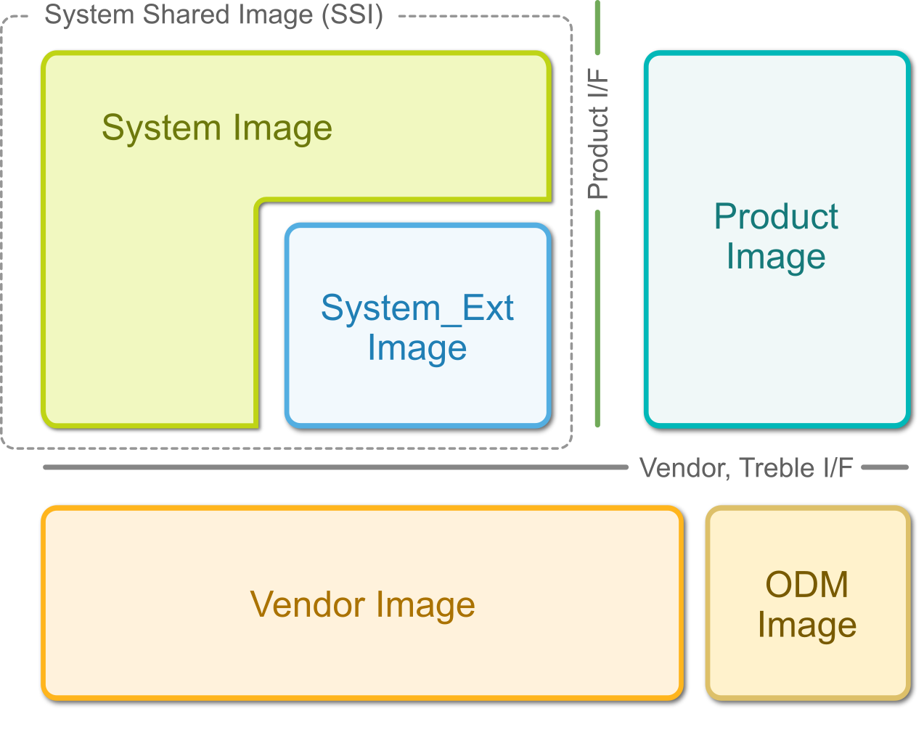
Partições Principais do Android

Slide 120
Copiando Arquivos para o Android
Usa-se a variável PRODUCT_COPY_FILES
Dentro do arquivo devtitans_kraken.mk
Indica, ao sistema de compilação, os arquivos que precisam ser copiados do computador local para a imagem do Android (e para qual partição)

Slide 121
Copiando Arquivos para o Android
$ nano devtitans.txt
$ nano devtitans_kraken.mk
---
PRODUCT_COPY_FILES += \
device/devtitans/kraken/devtitans.txt:system/etc/devtitans.txt
---

Slide 122
Modificando o Init
Vamos agora usar nossos nossos conhecimentos do Init para personalizar a inicialização do sistema

Slide 123
Copiando Arquivos do Init
$ nano kraken.rc
---
on early-init
export DEVTITANS "DevTitans Kraken! v1.0"
on property:dev.bootcomplete=1
exec /system/bin/log -p d -t "DevTitans" "Kraken iniciado."
---
$ nano devtitans_kraken.mk
---
PRODUCT_COPY_FILES += \
device/devtitans/kraken/devtitans.txt:system/etc/devtitans.txt \
device/devtitans/kraken/kraken.rc:vendor/etc/init/kraken.rc
---

Slide 124
Verificando
$ logcat | grep DevTitans
$ echo $DEVTITANS

Slide 125
Modificando Propriedades do Sistema
No módulo anterior, vimos como acessar/criar/alterar uma propriedade do sistema:
Usando os comandos getprop e setprop do terminal.
Para fazer isso em tempo de compilação, usa-se a variável PRODUCT_SYSTEM_PROPERTIES
Dentro do arquivo devtitans_kraken.mk
Tem-se também as variáveis PRODUCT_PRODUCT_PROPERTIES e PRODUCT_VENDOR_PROPERTIES, que serão vistas no laboratório

Slide 126
Modificando Propriedades do Sistema
$ nano devtitans_kraken.mk # No final do arquivo
---
PRODUCT_SYSTEM_PROPERTIES += \
ro.devtitans.name=Kraken
---

Slide 127
Laboratório!
Entre no Moodle:
https://bit.ly/devtitans-moodle
Faça os laboratórios:
Laboratório 4.8: Personalização do Produto - Init, Propriedades

Slide 128
Personalizando Overlay, Background e BootAnimation

Slide 129
Overlay
Permite "substituir" informações presentes em qualquer arquivo de recursos do AOSP
Em geral, "arquivos de recursos" são arquivos XMLs
Mas podem ser qualquer arquivo do diretório "res" (e.g., uma imagem)
Basicamente, o overlay é um diretório no seu produto
O sistema de compilação busca por arquivos nele para personalizar/substituir os arquivos originais do AOSP

Slide 130
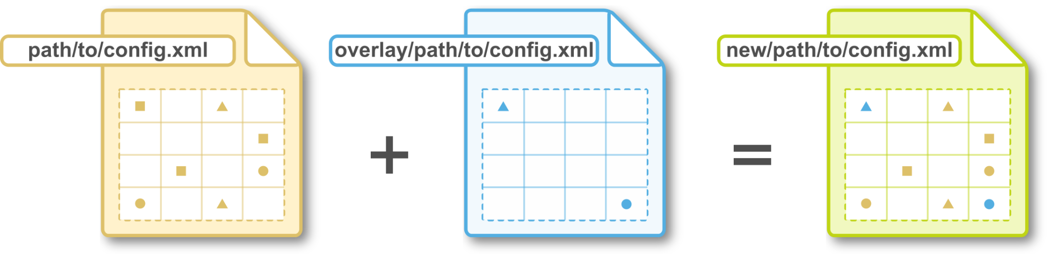
Overlay

Slide 131
Overlay – Configurando o Uso
Para configurar o uso do overlay, usamos a opção PRODUCT_PACKAGE_OVERLAYS
$ mkdir overlay
$ nano devtitans_kraken.mk
---
PRODUCT_PACKAGE_OVERLAYS = device/devtitans/kraken/overlay
---

Slide 132
Overlay – Modificando Configurações
Um dos arquivos mais comuns de serem personalizados é o:
frameworks/base/core/res/res/values/config.xml
$ mkdir -p overlay/frameworks/base/core/res/res/values/
$ nano overlay/frameworks/base/core/res/res/values/config.xml
---
<resources>
<dimen name="config_dialogCornerRadius">50dp</dimen>
</resources>
---

Slide 133
Overlay – Modificando o Wallpaper Padrão
O overlay pode também ser usado para modificar outros arquivos além de arquivos XML
Por exemplo, a seguir iremos substituir o wallpaper inicial do Android
O Wallpaper padrão é o arquivo:
frameworks/base/core/res/res/drawable-nodpi/default_wallpaper.png
Vamos substituí-lo usando o overlay

Slide 134
Overlay – Modificando o Wallpaper Padrão
$ mkdir -p overlay/frameworks/base/core/res/res/drawable-nodpi/
$ cp ~/default_wallpaper.png \ overlay/frameworks/base/core/res/res/drawable-nodpi/

Slide 135
Modificando a Animação de Boot
A animação de boot é comumente chamada de boot animation
Em geral, é o arquivo product/media/bootanimation.zip
Como o arquivo de animação de boot não é um arquivo de recurso (diretório res), ele não pode ser substituído usando o Overlay.
Vamos simplesmente copiar um arquivo para substituí-lo
O formato deste arquivo .zip será detalhado no laboratório

Slide 136
Modificando a Animação de Boot
$ cp ~/bootanimation.zip .
$ nano devtitans_kraken.mk
---
PRODUCT_COPY_FILES += \
device/devtitans/kraken/devtitans.txt:system/etc/devtitans.txt \
device/devtitans/kraken/kraken.rc:vendor/etc/init/kraken.rc \
device/devtitans/kraken/bootanimation.zip:product/media/bootanimation.zip
---

Slide 137
Laboratório!
Entre no Moodle:
https://bit.ly/devtitans-moodle
Faça os laboratórios:
Laboratório 4.8: Personalização do Produto - Init, Propriedades
Laboratório 4.9: Personalização do Produto - Overlay, Boot Animation

